Slide 1
アグリマイスター顕彰制度Alrit申請方法について
令和４年度 前期申請より導入予定

Slide 2
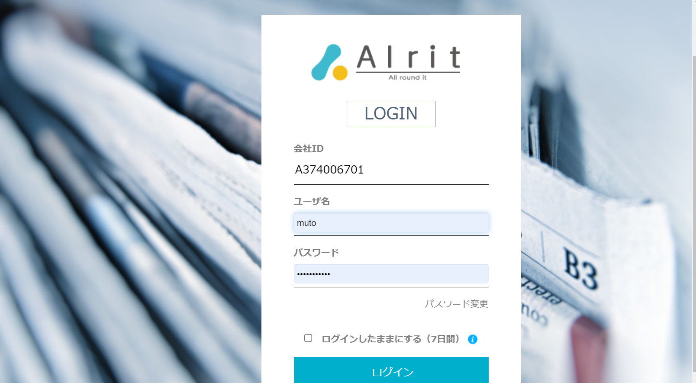
①申請方法
Alritにログイン（都道府県理事にアカウントを付与）
ユーザ名：○○県理事 パスワード：a0353571666

Slide 3
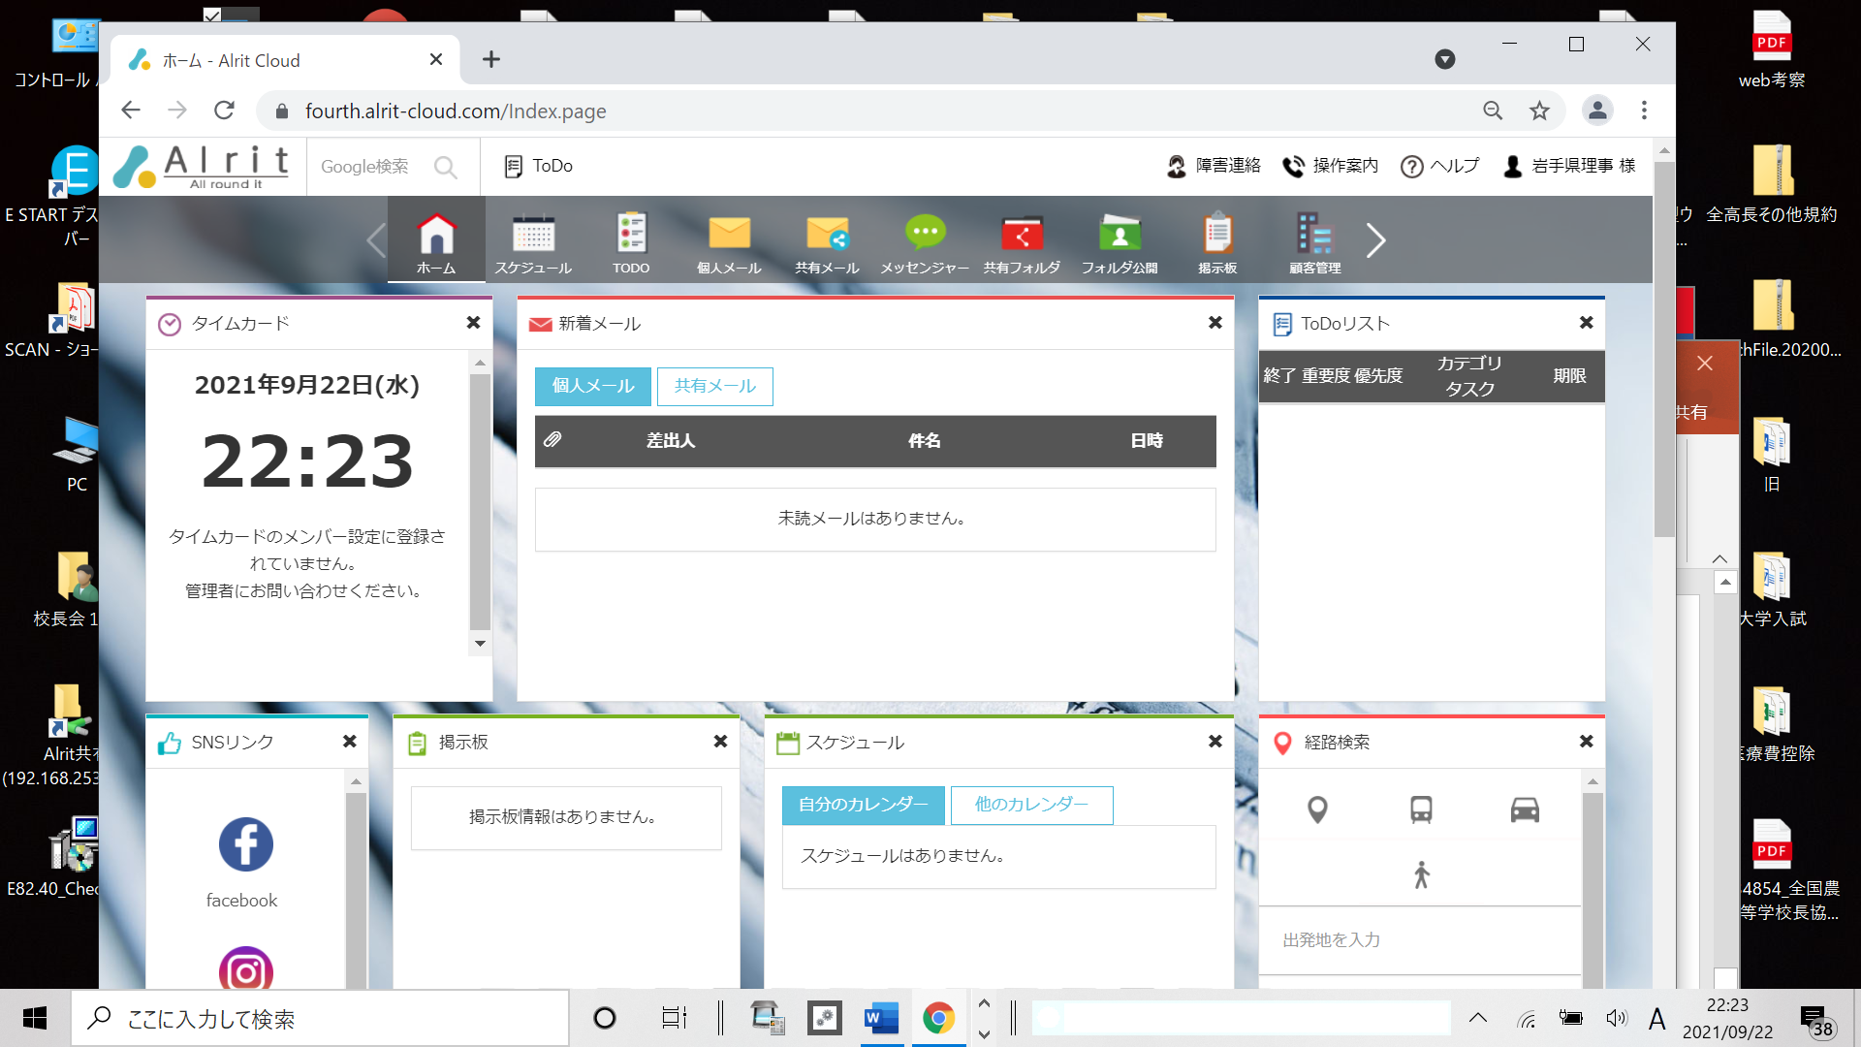
②共有フォルダを選択

Slide 4
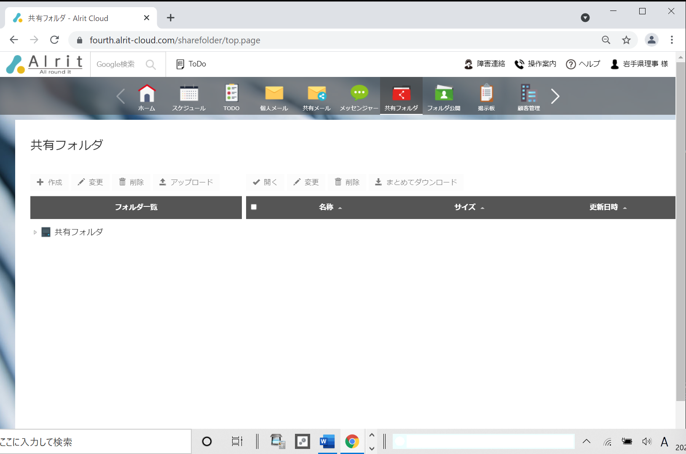
③共有フォルダよりアグリマイスターの
フォルダを選ぶ（左端の▷を選択）

Slide 5
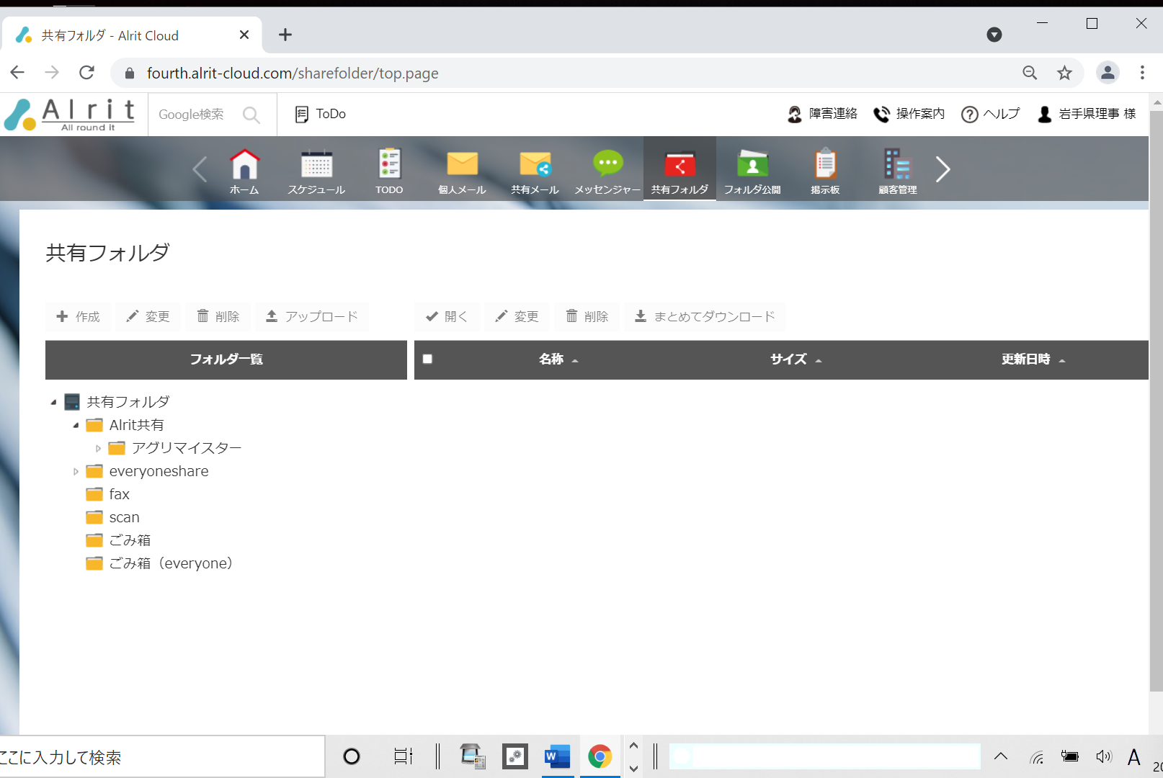
④Alrit共有を開く→アグリマイスター

Slide 6
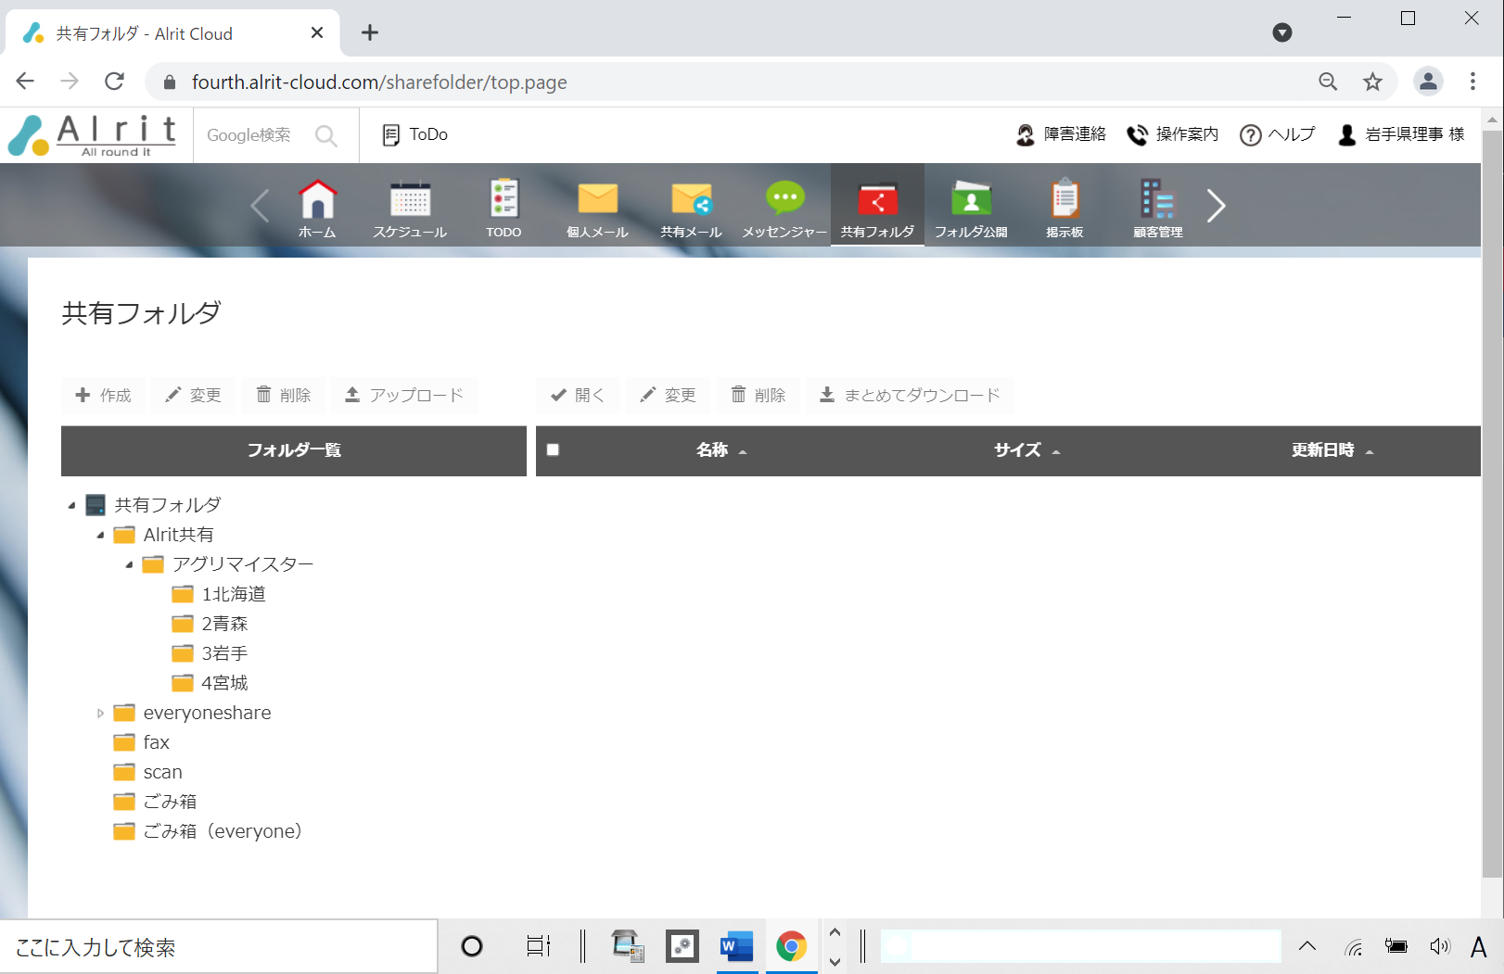
⑤各都道府県名のフォルダを選択

Slide 7
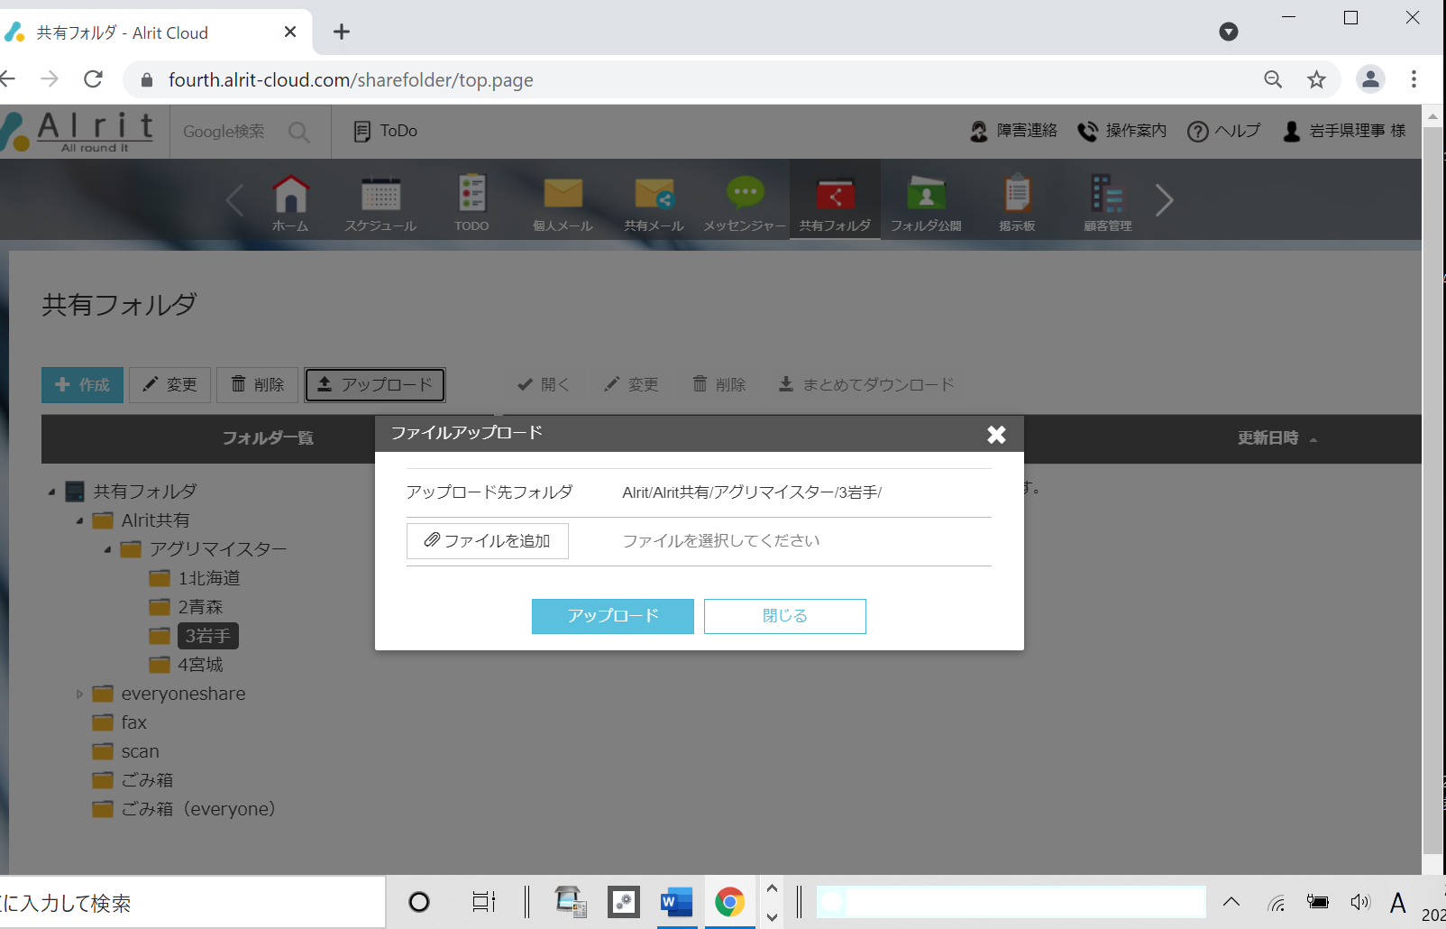
⑥アップロードを選択→ファイルを追加
フォルダを選択すると押せるようになる
ご自身の都道府県を選択
申請書類をアップロード

Slide 8
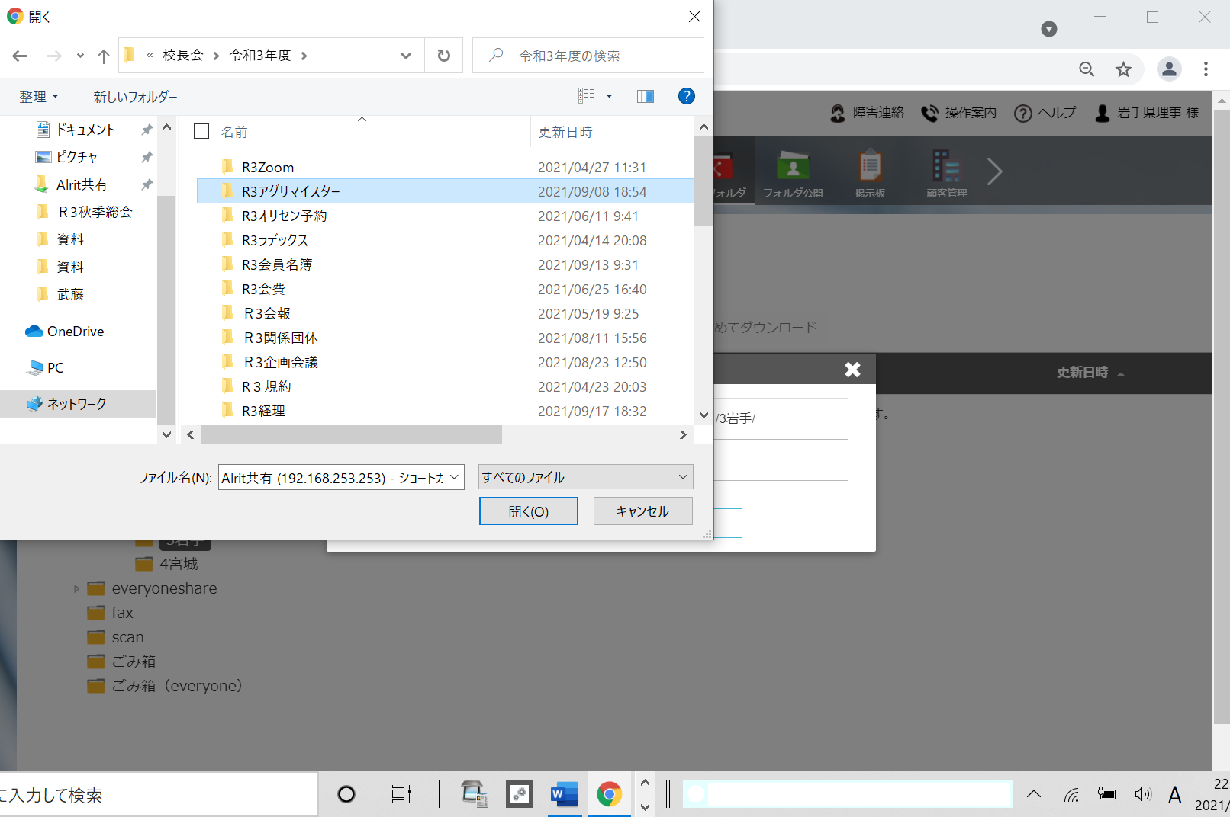
⑦申請書類をアップロード

Slide 9
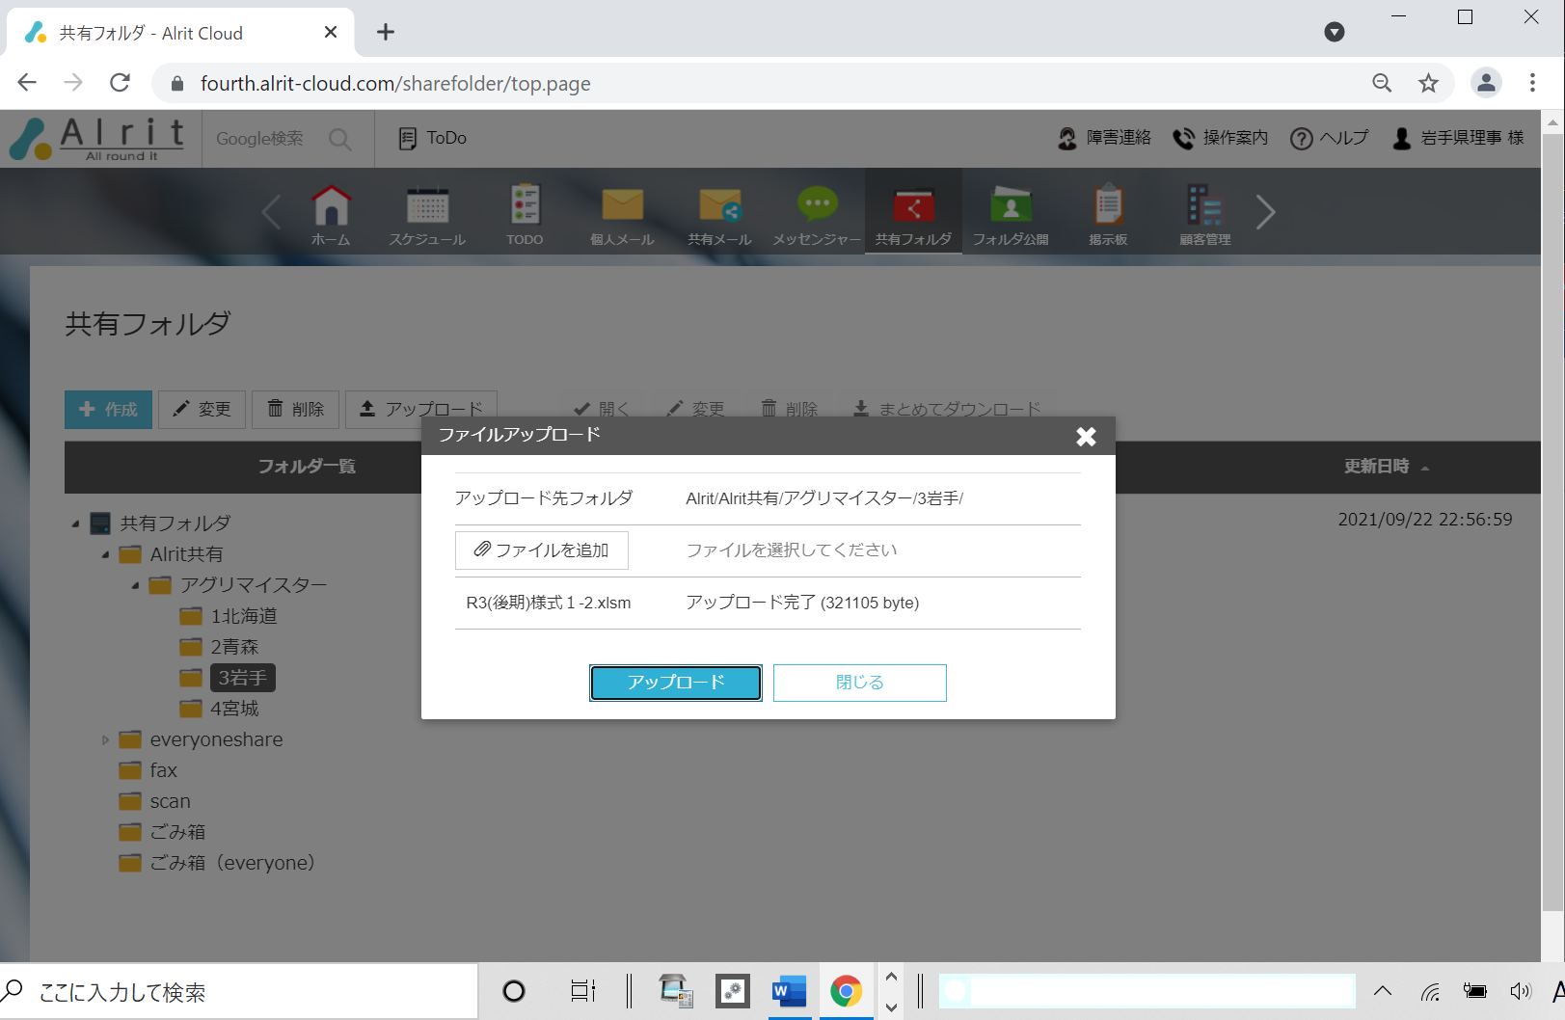
⑧アップロード完了
以上でAlritへの申請は終わりです。

Slide 10
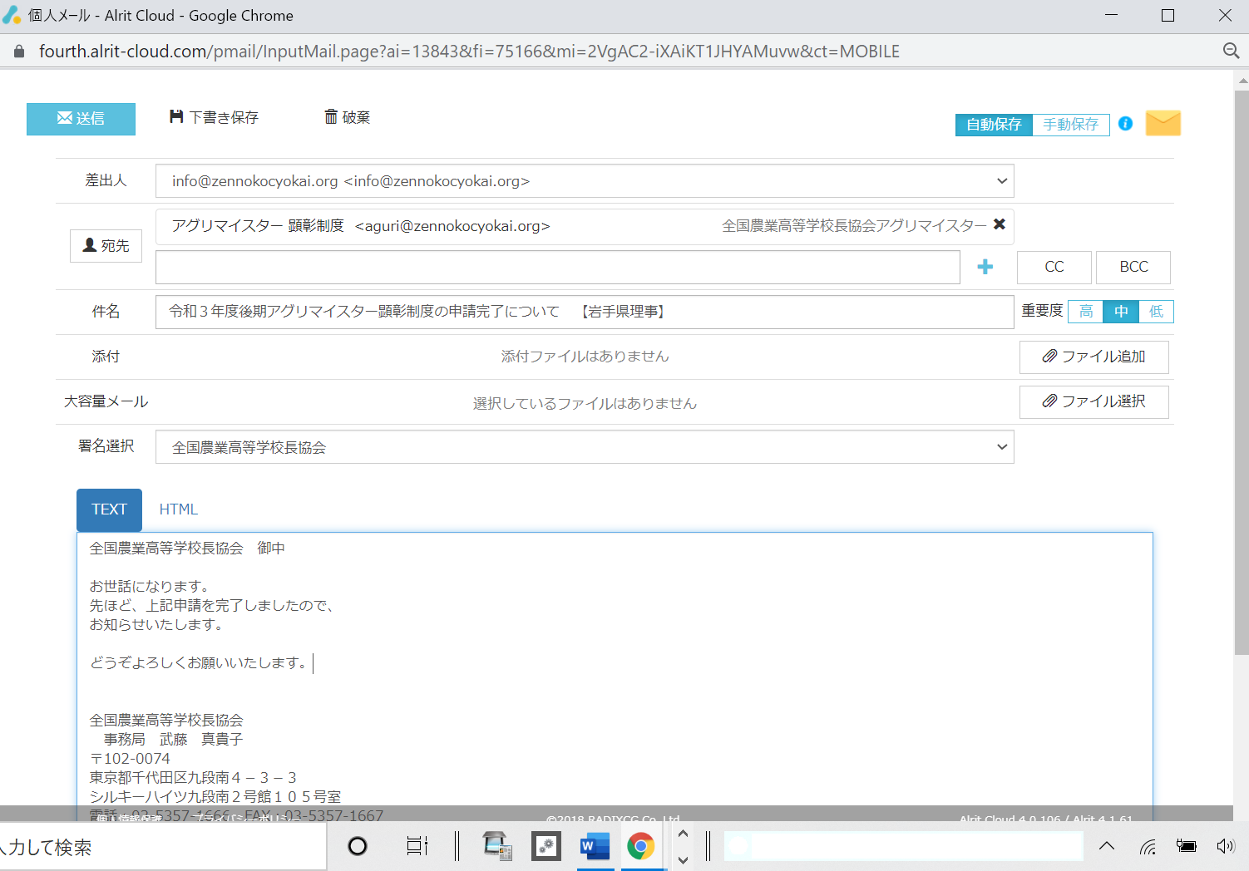
⑨Alritへの申請が終わったら、 aguri@zennokocyokai.org
へ申請完了メールを送信で申請は終了です。

